Slide 1
PRESENTATION ST
Visualisation des données grâce à Power BI et Analyse approfondie axé sur l'analyse chronologique, la régression linéaire ,la corrélation et l’ACP
Réalisé Par : AHMED TIOUAL

Slide 2
Axes
01
02
ETABLISSEMENT
MISSION 1
Agence Urbaine Guelmim
Rapport financier Annuel interfactif
03
04
05
MISSION 2
MISSION 3
DÉMOSTRATION
Table de bord de progrès financier
Analyse de données Approfondie
Démonstration de mes missions

Slide 3
01
ETABLISSEMENT
Agence Urbaine Guelmim

Slide 4
L'Agence Urbaine Guelmim est un établissement public doté de la personnalité morale et de l’autonomie financière dont le ressort territorial correspond à une ou plusieurs préfectures ou provinces.
Agence Urbaine Guelmim
Programmer les projets d’aménagement inhérents à la réalisation des objectifs des schémas directeurs
Préparer les projets de documents d’urbanisme réglementaires
Donner un avis conforme dans un délai maximum de 1 mois sur tous les projets d’urbanismes

Slide 5
02
MISSION 1
Rapport financier Annuel interfactif

Slide 6
La problématique
La solution
Comment optimiser la création de rapports financiers annuels
Power BI Desktop
Le processus plus facile et interactif
Power BI Server
Accessible
SQL Server
La protection et la qualité des données

Slide 7
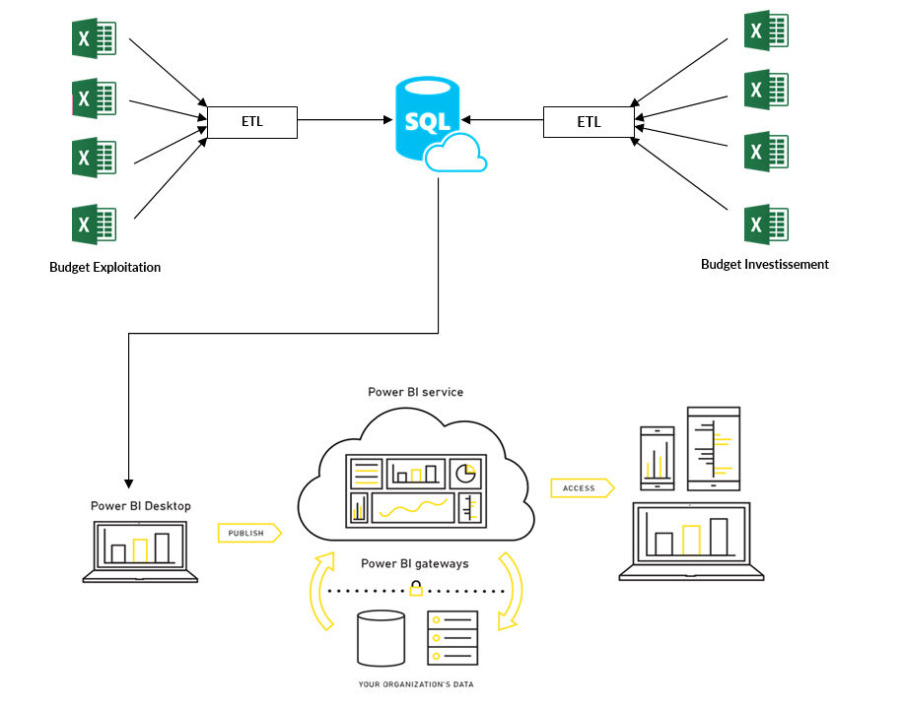

Slide 8
03
MISSION 2
Table de bord de progrès financier

Slide 9
La problématique
La solution
Comment assurer le suivi financier de l'établissement en termes de budget d'exploitation et de budget d'investissement
Création d’un table de bord

Slide 10
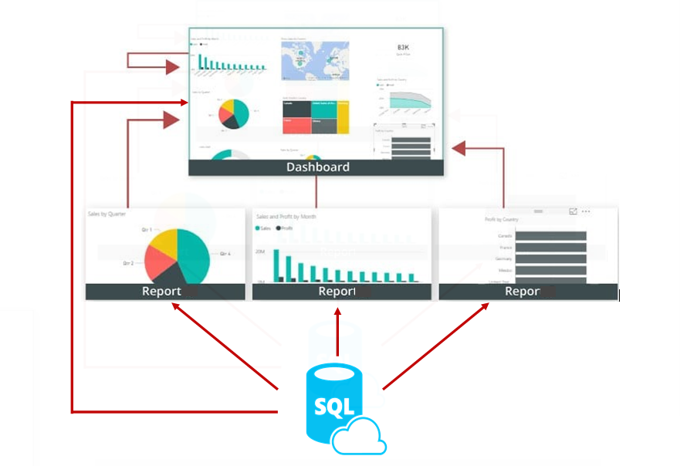

Slide 11
04
MISSION 3
Analyse de données Approfondie

Slide 12
La problématique
La solution
Analyse des Séries Chronologique
Analyse de Régression Linéaire
Pourquoi l'investissement a-t-il baissé en 2021 ?
Analyse de Corrélation
Analyse en Composantes principales

Slide 13
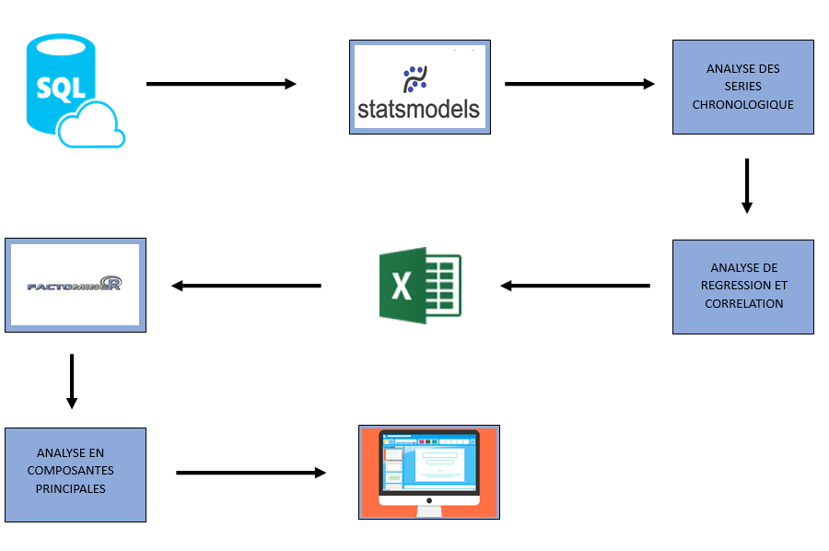

Slide 14
05
DÉMONSTRATION
Démonstration de mes missions

Slide 15
Merci

